Slide 1
ADL研修 ―最尤推定―
2019年8月29日
都築電気株式会社
テクノロジーデザイン統括部
AIラボセンター
鬼頭 正樹

Slide 2
目次
最尤推定 概要
ベイズ推定との比較
まとめ
参考文献

Slide 3

最尤推定 概要
最尤推定とは・・・
与えられたパラメータに対して、尤度を最大に
するように未知のパラメータを推定する方法
もっと
尤もらしさを確率で表現する
石村貞夫・石村光資郎・劉晨（2010）『入門はじめての統計的推定と最尤法』東京図書
Notes:
尤度 = 尤もらしさの程度

Slide 4

最尤推定 概要
【研究目的】
ダイバーの50％の人が減圧で身体に異常を感じるときの水深は
約何mか。この水深を推定したい。
P . K. Weathersby, L. D. Homer and E. T. Flynn, （1984）On the likelihood of decompression sickness, Journal of Applied Physiology
越前海岸にて
‘１９．０８．10

Slide 5
最尤推定 概要
【方法と実験結果】
14人のダイバーが潜水実験をしたところ、次のような結果を得た
減圧症で身体に異常を感じたとき YES
減圧症で身体に異常を感じなかったとき NO
被験者No. | 水深(m) | 実験結果
1 | 34 | YES
2 | 34 | NO
3 | 34 | NO
4 | 34 | NO
5 | 34 | NO
6 | 34 | NO
7 | 36 | NO
被験者No. | 水深(m) | 実験結果
8 | 36 | YES
9 | 36 | YES
10 | 36 | NO
11 | 36 | NO
12 | 38 | YES
13 | 38 | YES
14 | 38 | YES
Notes:
https://allabout.co.jp/gm/gc/443558/ 減圧症とは

Slide 6
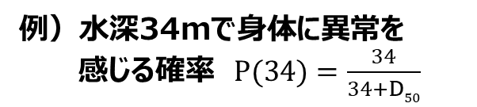

最尤推定 概要
以下の関係が判明している
減圧で身体に異常を感じる水深と確率の関係
dを水深、D₅₀をダイバーの50%が減圧で身体に異常を感じる水深
減圧で身体に異常を感じる確率P(d)
$$P(d)=\frac{d}{d+D50}$$
例）水深34mで身体に異常を
感じる確率 $P(34)=\frac{34}{34+D50}$
確率
■D₅₀=10mの場合
■D₅₀=50mの場合
水深（m）
深く潜れば潜るほど、減圧で身体に異常を感じる確率が“1”に近づいていく
Notes:
10,20mでダイバーの半数が身体に異常を感じる確率

Slide 7
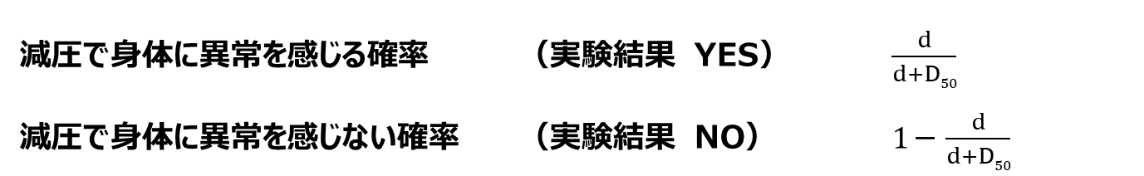
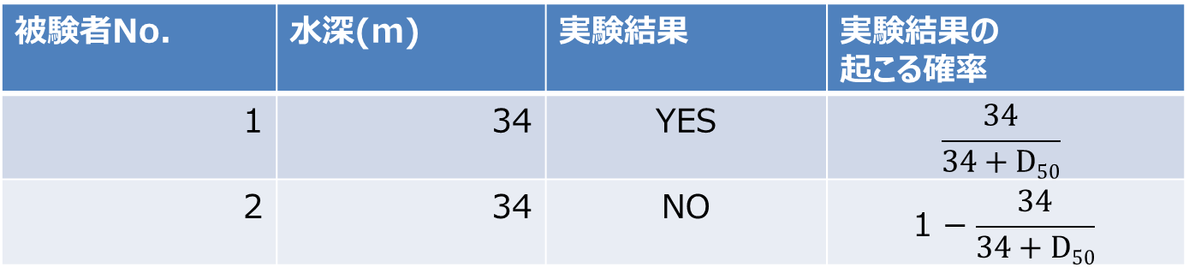
最尤推定 概要
減圧で身体に異常を感じる確率 （実験結果 YES） $\frac{d}{d+D50}$
減圧で身体に異常を感じない確率 （実験結果 NO） $1－\frac{d}{d+D50}$
身体に異常を感じる | p
身体に異常を感じない | 1-p
全事象 | 1
14名のダイバーによる潜水実験結果の確率は
被験者No. | 水深(m) | 実験結果 | 実験結果の 起こる確率
1 | 34 | YES | $$\frac{34}{34+D50}$$
2 | 34 | NO | $$１－\frac{34}{34+D50}$$
…

Slide 8
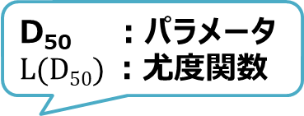
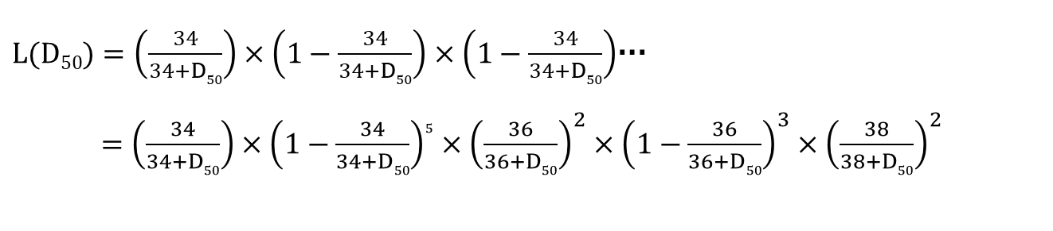
最尤推定 概要
今回求めたいことは…
ダイバーの50%の人が、減圧で身体に異常を感じるときの水深Ｄ₅₀
→身体に異常を感じる確率が最も大きいときの水深Ｄ₅₀
D₅₀ ：パラメータ
$L(D50)$：尤度関数
14名のダイバーが身体に異常を感じる確率 $L(D50)$
$L(D50)=\left(\frac{34}{34+D50}\right)×\left(1−\frac{34}{34+D50}\right)×\left(1−\frac{34}{34+D50}\right)$…
$=\left(\frac{34}{34+D50}\right)×{\left(1−\frac{34}{34+D50}\right)}^{5}×{\left(\frac{36}{36+D50}\right)}^{2}×{\left(1−\frac{36}{36+D50}\right)}^{3}×{\left(\frac{38}{38+D50}\right)}^{2}$
尤度関数$L(D50)$が最も大きくなるパラメータD₅₀＝最も尤もらしいD₅₀
微分して解を求めるが・・・今回はExcelを使用
Notes:
14人のダイバーはそれぞれ別の人

Slide 9
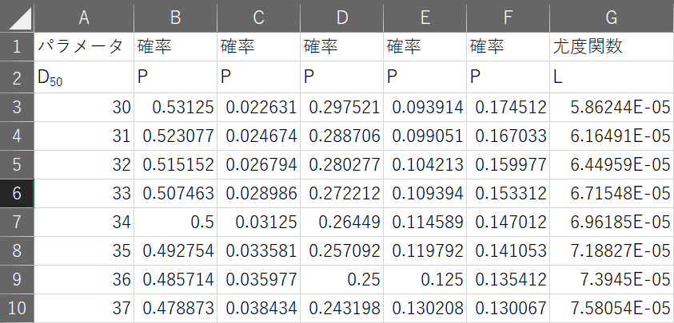
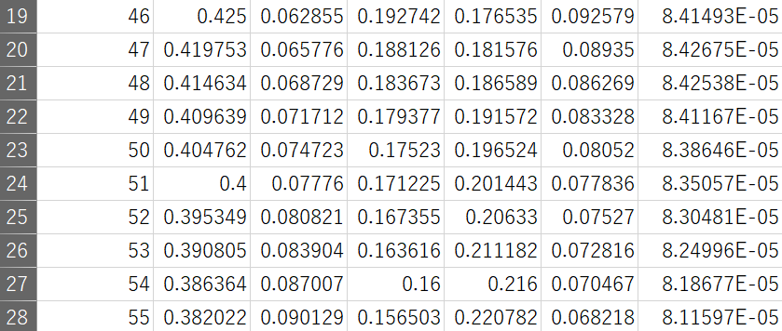


最尤推定 概要
尤度関数$L(D50)$が最も大きくなるパラメータD₅₀ をExcelで計算
$$\left(\frac{34}{34+D50}\right)$$
=34/(34+A3)
$${\left(1−\frac{34}{34+D50}\right)}^{5}$$
…
=(1-34/(34+A3))^5
…
※D,E,Fも同様に入力
=B3*C3*D3*E3*F3

Slide 10
最尤推定 概要
尤度関数$L(D50)$が最も大きくなるパラメータD₅₀ をExcelで計算 (グラフ化)
確率
47
水深（m）
ダイバーの50%の人が減圧で身体に異常を感じる水深は47m

Slide 11


最尤推定 概要
最尤推定値を求める手順
母集団の分布から
確率密度を数式で表現
確率密度を掛け算して
尤度関数を導出
微分等を行い、尤度関数が
最大となるパラメータを求める
今回 $\frac{d}{d+D50}$
一様分布
正規分布
など
今回 $L(D50)= \left(\frac{34}{34+D50}\right)×{\left(1−\frac{34}{34+D50}\right)}^{5}×$…
Notes:
母集団の分布：正規分布や一様分布、指数分布など

Slide 12
課題テーマについて
なぜ最尤推定なんだろう？
機械学習のモデル構築で、ベイズ推定や最尤推定が使用されている
GDPR担当が良かったな・・・
あんなに見やすい資料作れないだろ・・・
Notes:
例２）看護必要度を入力したら、患者様の退院日を予測する関数

Slide 13
ベイズ推定 概要（参考）
ベイズ推定とは…
ベイズ確率の考え方に基づき、観測された事実から、推定したい事柄を、確率的な意味で推論すること
ようやく分かった！最尤推定とベイズ推定
< https://www.slideshare.net/iranainanimosuteteshimaou/ss-55173144?next_slideshow=1>
Notes:
P(X|A) のことを尤度と呼ぶ。またこれを A の関数と考えて尤度関数 L(A|X) = P(X|A)

Slide 14


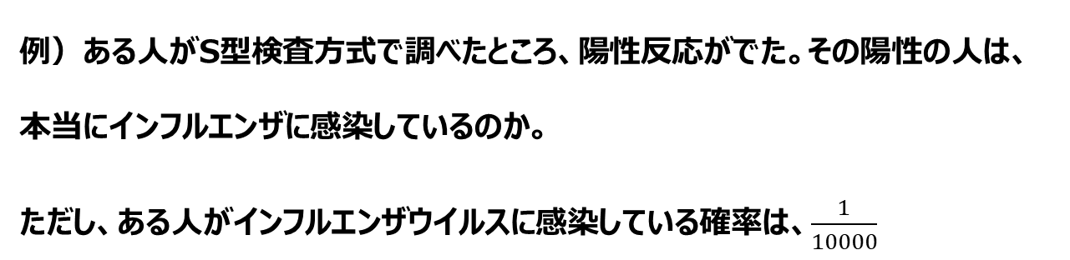
ベイズ推定 概要（参考）
例）ある人がS型検査方式で調べたところ、陽性反応がでた。その陽性の人は、本当にインフルエンザに感染しているのか。
ただし、ある人がインフルエンザウイルスに感染している確率は、$\frac{1}{10000}$
（約0.01%）
母集団
ウイルスに感染していない（陰性）
ウイルスに感染(陽性)
$$\frac{9999}{10000}$$
$$\frac{1}{10000}$$
Notes:
例）S型検査方式で調べたところ、陽性反応がでました。その陽性の人は、本当にインフルエンザに感染しているのでしょうか。

Slide 15




ベイズ推定 概要（参考）
インフルエンザの検査方法にT型とS型の2種類あるとする
検査方式 | 信頼性(%) | 検査結果
T型 | 100 | 時間を要す
S型 | 95 | すぐにでる
ウイルスに感染
していない(陰性)
＋検査（陽性）
母集団
$$\frac{95}{100}∙\frac{9999}{10000}$$
ウイルスに感染していない（陰性）
＋
検査（陰性）
ウイルスに感染(陽性)
＋検査（陽性）
ウイルスに感染(陽性)
＋検査（陰性）
$$\frac{5}{100}∙\frac{9999}{10000}$$
$$\frac{95}{100}∙\frac{1}{10000}$$
$$\frac{5}{100}∙\frac{1}{10000}$$
Notes:
例）S型検査方式で調べたところ、陽性反応がでました。その陽性の人は、本当にインフルエンザに感染しているのでしょうか。
事前確率 P（ウイルス感染 B_{１}）＝1/10000, P（ウイルス感染× B₂）＝9999/10000
条件付確率 P（S型検査 A₁｜ウイルス感染 B_{１}）＝95/100, P（S型検査 A₁｜ウイルス感染× B₂）＝5/100

Slide 16
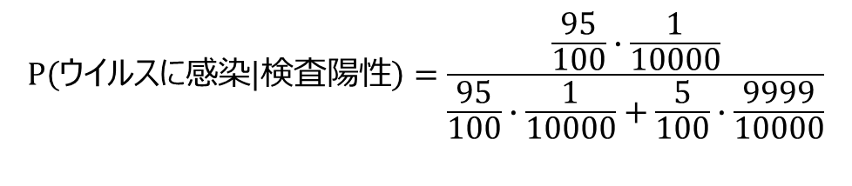
ベイズ推定 概要（参考）
本当にインフルエンザに感染している確率（ベイズの定理より）
$$P\left(ウイルスに感染 | 検査陽性\right)=\frac{\frac{95}{100}∙\frac{1}{10000}}{\frac{95}{100}∙\frac{1}{10000}+\frac{5}{100}∙\frac{9999}{10000}}$$
＝ 0.001897（約0.19%）
ウイルスに感染
していない(陰性)
＋検査（陽性）
母集団
$$\frac{95}{100}∙\frac{9999}{10000}$$
ウイルスに感染していない（陰性）
＋
検査（陰性）
ウイルスに感染(陽性)
＋検査（陽性）
ウイルスに感染(陽性)
＋検査（陰性）
$$\frac{5}{100}∙\frac{9999}{10000}$$
$$\frac{95}{100}∙\frac{1}{10000}$$
$$\frac{5}{100}∙\frac{1}{10000}$$
Notes:
P=0.001897
$P\left(B | A\right)$ 条件付確率 Aと判定された人が、Bとなる確率

Slide 17
ベイズ推定との比較
最尤推定とベイズ推定の違いを例題で表すと・・・
最尤推定
いかさまコインがある。表の出る確率が1/2でない。表の出る確率を調べるために、10回投げたところ、8回表だった。表の出るコインはいくつだろうか。
ベイズ推定
いかさまコインがある。表の出る確率が1/2でない。表の出る確率を調べるために、10回投げたところ、8回表だった。表の出るコインはいくつだろうか。
ただし1週間前に同じコインを投げていたことがわかっていて、その時は10回中4回表
だった。
to-kei.net－全人類がわかる統計学－
<https://tokei.net/bayes/maximum-likelihood-estimation-bayes-estimator/>
Notes:
最尤推定 8/10（4/5） ベイズ推定 計算できず？4/5よりは小さくなりそう・・・

Slide 18
ベイズ推定との比較
最尤推定量は事前情報を使わないのに対し、ベイズ推定は事前情報を使う
事前情報 例
1週間前に同じコインで10回中4回表だった
<最尤推定ベイズ推定の主な違い>
特徴 | 最尤推定 | ベイズ推定
長所 | ・データをその場で取得するため、 信頼性あり | ・少ない試行回数でもある程度 適切な推定が可能 ・随時確率を更新
短所 | ・試行回数が少ない場合、極端 の値をとることがある （試行回数を多くすることは手間） | 事前情報が信頼できない可能性あり
Notes:
ワクチンの効果を求める際に、ある人がウイルスに感染している確率

Slide 19
まとめ
例を用いて最尤推定を説明
→尤もらしさを確率で表現すること
最尤推定とベイズ推定の違いを説明
→事前情報を使用するか否か
機械学習で最尤推定やベイズ推定が使用されている
→『データがどの分布に従うと仮定するのか』が非常に重要
→ツールを使用するだけでなく、データの見える化を行い、分布を把握することが重要
Notes:
機械学習がブラックボックスになりがちな理由
解析的に解けないものを計算器的に近似して解いている

Slide 20
参考文献
石村貞夫・石村光資郎・劉晨（2010）『入門はじめての統計的推定と最尤法』東京図書.
“to-kei.net－全人類がわかる統計学－”, <https://tokei.net/bayes/maximum-likelihood-estimation-bayes-estimator/> （2019年8月28日アクセス）
ようやく分かった！最尤推定とベイズ推定,< https://www.slideshare.net/iranainanimosuteteshimaou/ss-55173144?next_slideshow=1>（2019年8月28日アクセス）

Slide 22
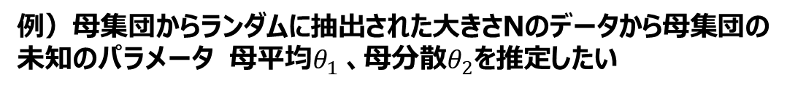
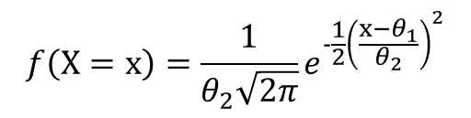
最尤推定 概要
統計的推定の基本的な問題は、『研究対象の未知のパラメータを推定したい』
例）母集団からランダムに抽出された大きさNのデータから母集団の未知のパラメータ 母平均$θ_{1}$、母分散$θ_{2}$を推定したい
No. | データ
1 | X₁
2 | X₂
… | …
N | Ｘ_{N}
正規分布の確率密度
$$f\left(X=x\right)=\frac{1}{θ_{2}\sqrt{2π}}e^{−\frac{1}{2}{\left(\frac{x−θ_{1}}{θ_{2}}\right)}^{2}}$$
Point
研究対象の確率を数式で表現できるかどうか
一様分布
正規分布
指数分布
など
Notes:
P(X|A) 尤度 尤度関数 L(A|X) = P(X|A)
ベイズの定理を使って条件付き分布 P(X∣D) P(X∣D) を求めることをベイズ推定

Slide 23
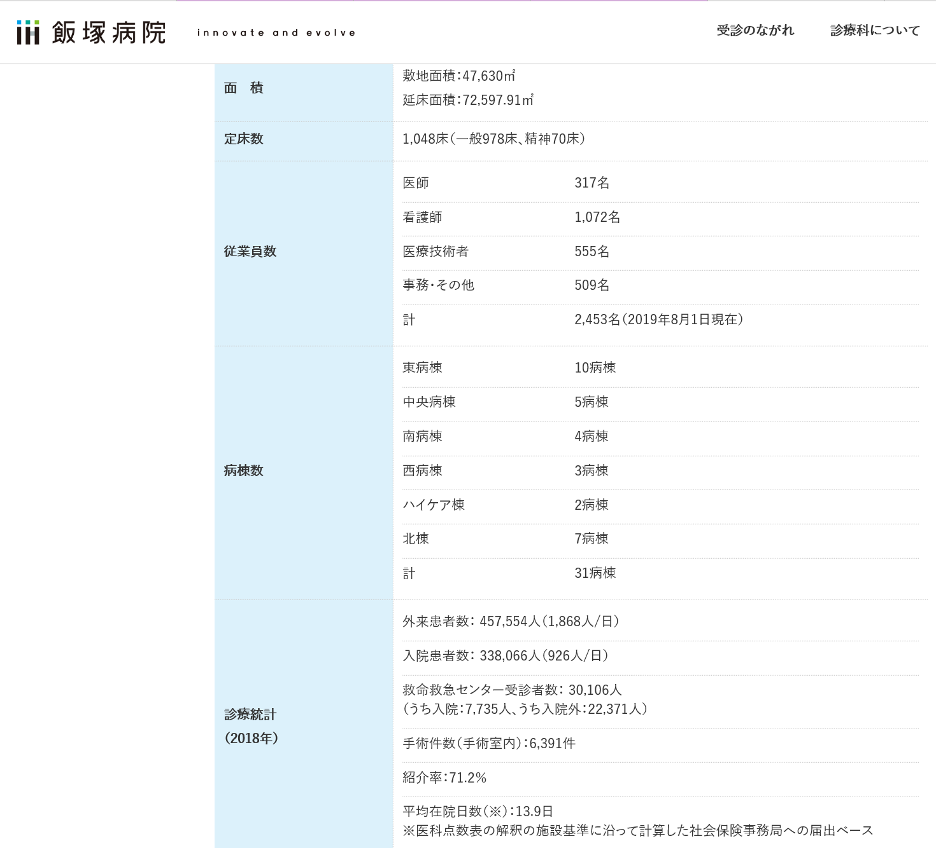
実際にやってみました
https://aih-net.com/about/
（2019年8月28日アクセス）

